Slide 1
Informacja do raportu o stanie Gminy Domaniów za 2021 rok.

Slide 2
Zakres działania obejmuje w szczególności:
Organizację pracy urzędu
Nadzór nad pracą Zespołu do Spraw Obywatelskich oraz Zespołu do Spraw Organizacyjno-Gospodarczych.

Slide 3
Dane do raportu
Pochodzą ze zbiorów Urzędu Gminy Domaniów, jednostek organizacyjnych gminy (Urząd Gminy Domaniów, Gminny Ośrodek Pomocy Społecznej w Domaniowie, Gminny Zespół Oświaty w Domaniowie, Przedszkole Publiczne w Danielowicach, Przedszkole Publiczne w Polwicy, Szkoła Podstawowa w Domaniowie, Szkoła Podstawowa w Wierzbnie Klub Malucha w Domaniowie), Zakładu Gospodarki Komunalnej i Centrum Kultury i Czytelnictwa Gminy Domaniów.

Slide 4
Gmina Domaniów
Gmina Domaniów została powołana 1 stycznia 1973 r.
Akt powołania gminy Domaniów (Dz. Urz. WRN Wrocław, 1972 nr 8, poz. 165)
Całkowita powierzchnia gminy wynosi 9445,75 ha. Na dzień 31.12.2021 r. gminę Domaniów zamieszkiwało łącznie 5036 mieszkańców (5104 w 2020 r.) z tego więcej niż połowę stanowiły kobiety. Średnia gęstość zaludnienia wynosi 53,3 osoby na km2.
Na jej obszarze zlokalizowanych jest 25 miejscowości, a społeczność każdej z nich tworzy odrębną jednostkę pomocniczą gminy – sołectwo.

Slide 5
Narodowy Spis Powszechny 2021
Narodowy Spis Powszechny - od dnia 1 kwietnia do dnia 30 września 2021 r. trwał NSP według stanu na dzień 31 marca 2021 r.

Slide 6
SUMP
W dniu 25 marca 2022 r. przyjęto Plan Zrównoważonej Mobilności dla Miejskiego Obszaru Funkcjonalnego Wrocławia (PZM MOFW, akronim od nazwy anglojęzycznej: SUMP). Przyjęcie PZM MOFW przez Radę SUMP zakończyło prace nad samym dokumentem i jednocześnie zapoczątkowało fazę wdrażania zapisów PZM MOF.
Prace nad SUMP trwały cały 2021 r. i trzy miesiące roku bieżącego.
Zachęcamy do zapoznania się z dokumentem dostępnym tutaj:
https://bip.um.wroc.pl/artykul/305/59093/plan-zrownowazonej-mobilnosci-dla-miejskiego-obszaru-funkcjonalnego-wroclawia

Slide 7
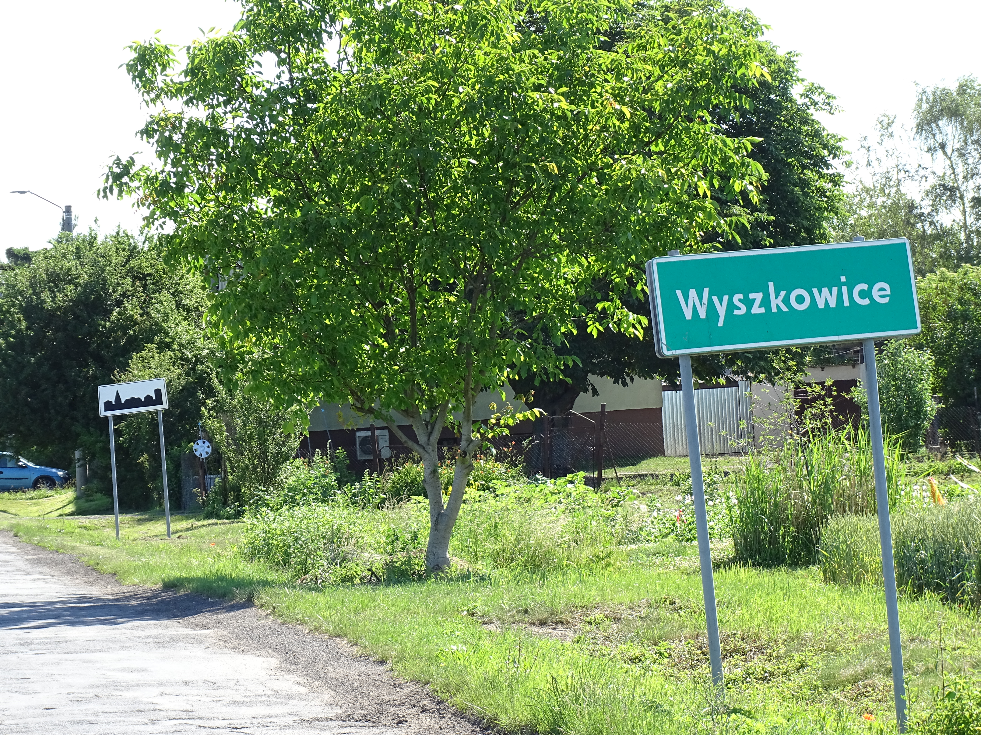
Zmiana granic administracyjnych Gminy
1.Uchwała Nr XXXII/214/21 Rady Gminy Domaniów z dnia 30 czerwca w sprawie przystąpienia do procedury zmiany granic administracyjnych Gminy Domaniów i przeprowadzenia konsultacji z mieszkańcami.
2. Od 18.10.2021 r. do 15.11.2021 r. konsultacje (w sołectwie Wyszkowice i Kurzątkowice).
3. Konsultacje w Gminie Wiązów, powiecie strzelińskim i powiecie oławskim.
4. Przygotowanie wniosku i kompletowanie dokumentów.
5. Uchwała nr XL/272/22 Rady Gminy Domaniów z dnia 9 marca w sprawie wyrażenia opinii w przedmiocie zmiany granic administracyjnych Gminy Domaniów oraz wystąpienia z wnioskiem w sprawie zmiany granic.

Slide 8
Gospodarowanie Odpadami Komunalnymi Rok 2021
Od dnia 01.01.2020 roku Gmina Domaniów przejęła obowiązek odbioru i zagospodarowania odpadów komunalnych od właścicieli nieruchomości położonych na terenie Gminy Domaniów. W okresie od 1 stycznia 2021 r. do 31 grudnia 2021 r. odbiór i zagospodarowanie odpadów komunalnych realizowany był przez Zakład Gospodarki Komunalnej Sp. z o.o. w Domaniowie.

Slide 9
ZESTAWIENIE KOSZTÓW Zakład Gospodarki Komunalnej Sp. z o.o. w Domaniowie
Odbiór i zagospodarowanie odpadów przez ZGK Sp. z o. o. w Domaniowie w 2021 r. | Styczeń | Luty | Marzec | Kwiecień | Maj | Czerwiec | Lipiec | Sierpień | Wrzesień | Październik | Listopad | Grudzień | RAZEM
 | 88437,58 | 84385,15 | 107019,05 | 110017,04 | 114627,43 | 110162,59 | 104593,99 | 109051,81 | 110638,81 | 99143,37 | 108512,05 | 93535,4 | 1 240 124,27 zł

Slide 10
ZESTAWIENIE KOSZTÓW PSZOK - 2021 r.
PSZOK, czyli Punkt Selektywnego Zbierania Odpadów Komunalnych zlokalizowany w Godzikowicach, ul. Stalowa 12, 55-200 Oława - to nieodpłatny punkt dla właścicieli nieruchomości uiszczających opłatę za gospodarowanie odpadami komunalnymi na rzecz gminy. W roku 2021 mieszkańcy Gminy Domaniów przez 6 dni w tygodniu oraz zgodnie z regulaminem PSZOK korzystali

Slide 11
ZESTAWIENIE KOSZTÓW - przeterminowane i zbędne leki - 2021
Nowista – to firma, która odbiera przeterminowane i zbędne leki. W Gminie Domaniów mamy dwa punkty, w których możemy pozbyć się niepotrzebnych leków: w Urzędzie Gminy Domaniów oraz w Ośrodku Zdrowia w Wierzbnie.

Slide 12
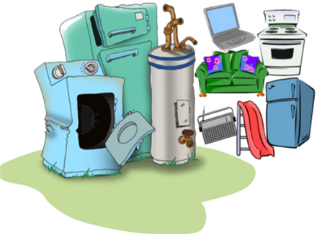
Zestawienie kosztów - zbiórka objazdowa 2021 r.
 | Styczeń | RAZEM
ZBIÓRKA OBJAZODWA (MAK-MET) | 148 098,78 | 148 098,78 zł

Slide 13
ROCZNE ZESTAWIENIE KOSZTÓW Odbiór i zagospodarowanie odpadów komunalnych – 2021 r.
USŁUGA | Styczeń | Luty | Marzec | Kwiecień | Maj | Czerwiec | Lipiec | Sierpień | Wrzesień | Październik | Listopad | Grudzień | RAZEM
ODBIÓR ODPADÓW (ZGK) | 88437,58 | 84385,15 | 107019,05 | 110017,04 | 114627,43 | 110162,59 | 104593,99 | 109051,81 | 110638,81 | 99143,37 | 108512,05 | 93535,40 | 1 240 124,27 zł
PRZETERM. LEKI (NOWISTA) | 252,72 | 252,72 | 252,72 | 252,72 | 252,72 | 252,72 | 252,72 | 252,72 | 252,72 | 252,72 | 252,72 | 252,72 | 3 032,64 zł
PSZOK (MAK-MET) | 13060,01 | 11049,26 | 6681,37 | 13748,08 | 15441,95 | 18084,60 | 17975,63 | 16065,76 | 19493,68 | 16762,14 | 15304,14 | 11923,96 | 175 590,58 zł
ZBIÓRKA OBJAZODWA (MAK-MET) | 148098,78 | 0,00 | 0,00 | 0,00 | 0,00 | 0,00 | 0,00 | 0,00 | 0,00 | 0,00 | 0,00 | 0,00 | 148 098,78 zł
KOSZTY ŁĄCZNIE NA M-C | 249 849,09 zł | 95 687,13 zł | 113 953,14 zł | 124 017,84 zł | 130 322,10 zł | 128 499,91 zł | 122 822,34 zł | 125 370,29 zł | 130 385,21 zł | 116 158,23 zł | 124 068,91 zł | 105 712,08 zł | 1 566 846,27 zł

Slide 14
ROZLICZENIE - 2021 r.
NALEŻNOŚCI | 1 319 774,34 zł
DOCHODY | 1 259 955,94 zł
Różnica | - 59 818,40 zł
KOSZTY ŁĄCZNIE 2021 | 1 566 846,27 zł
Ilość osób (na podstawie złożonych deklaracji) w roku 2021
 | Styczeń | Luty | Marzec | Kwiecień | Maj | Czerwiec | Lipiec | Sierpień | Wrzesień | Październik | Listopad | Grudzień
Osoby zarejestrowane | 4058,00 | 4041,00 | 4049,00 | 4047,00 | 4061,00 | 4083,00 | 4069,00 | 4064,00 | 4057,00 | 4041,00 | 4023,00 | 4013,00

Slide 15
Dziękuję za uwagę Dorota Sala
Domaniów, dnia 22 czerwca 2022 r.

